Slide 1
ФГБОУ ВО «Красноярский государственный медицинский университет имени профессора В.Ф. Войно-Ясенецкого» МЗ РФ
Кафедра терапевтической стоматологии
Методы минимально-инвазивной терапии заболеваний пародонта
Выполнила:
клинический ординатор 2го курса
кафедры терапевтической стоматологии КрасГМУ
Кох Елизавета Сергеевна
Проверила: КМН, доцент
Тарасова Наталья Валентиновна
2023

Slide 2
Минимально инвазивная стоматология
Минимально инвазивная стоматология (microdentistry) подразумевает процесс лечения, при котором во время проведения реставрационных процедур удаляется минимальное количество здоровых тканей зуба, что, по сути, и является целью стоматологического лечения. Сюда же можно отнести и профилактические мероприятия, направленные на восстановление структур твердых тканей зуба (реминерализацию).

Slide 3
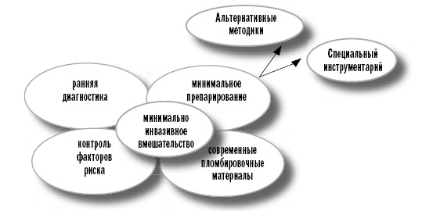
Концепция минимально инвазивного вмешательства в стоматологии

Slide 4
Минимально инвазивные стоматологические вмешательства помогают сохранить здоровую ткань зуба, при их проведении пациент испытывает меньший дискомфорт, уменьшается необходимость в местной анестезии, а также существует реальная перспектива долговечной службы зуба после лечения. Разумеется, подобные методы не всегда просты в применении, они требуют знаний современных технологий и материалов. Обязательно следует учитывать индивидуальную восприимчивость пациента к кариозной болезни и особенности применяемых пломбировочных материалов.

Slide 5
Методы минимально инвазивного стоматологического лечения:
Фотодинамическая терапия
Пескоструйная обработка зубов
Микропротезирование зубов
Виниры на рефракторе
Vector

Slide 6
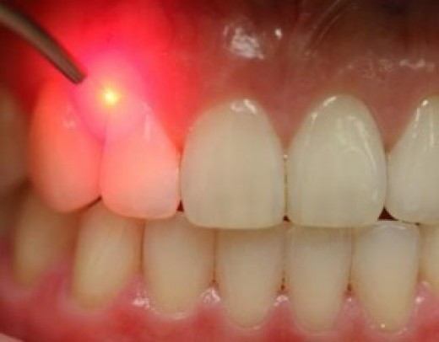
Фотодинамическая терапия
Фотодинамическая терапия (ФДТ) — инновационная технология в стоматологии, которая успешно применяется для лечения любых бактериальных, вирусных и грибковых поражений слизистой оболочки полости рта, в том числе пародонтит, переимплантиты, стоматиты, хейлиты и др.

Slide 7
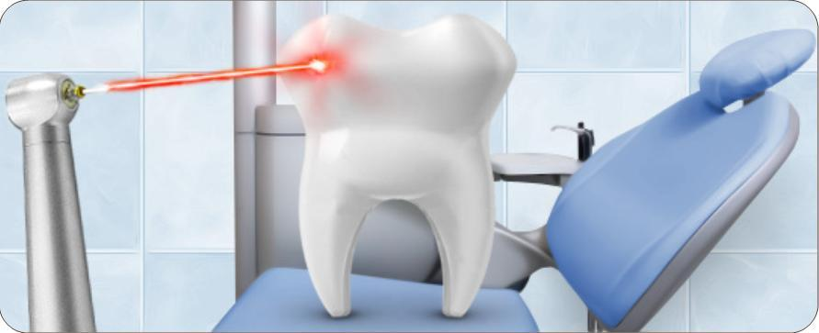
Эта прогрессивная методика в последние годы получила распространение в развитых странах, во-первых, благодаря разработке специальных мягких лазеров, с помощью которых можно проводить терапию, не нагревая ткани, во-вторых, благодаря созданию нетоксичных фотосенсибилизаторов (употребляется также термин "фотосенситаза"), — препаратов способных накапливаться в патологически измененных клетках (точнее в их мембранах) и интенсивно выделять кислород под действием лазерного света.

Slide 8
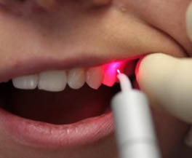
Болезни тканей пародонта являются одной из наиболее сложных проблем в стоматологии, что связано с трудоемкостью и низкой эффективностью лечения развившихся стадий заболевания. На сегодняшний день для лечения пародонтита, гингивита, периодонтита и периимплантита применяют целый комплекс мер. Как правило, лечение состоит из нескольких этапов и включает в себя как терапевтические, хирургические, так и физиотерапевтические методы.

Slide 9
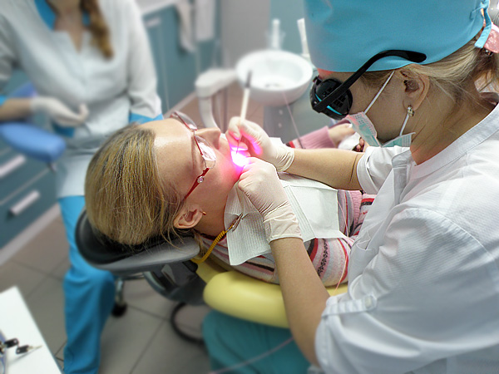
При легкой степени тяжести воспаления проводится, как правило, только ФДТ. При средней и тяжелой степени тяжести проводится осмотр рядом специалистов, назначаются антибиотики, поливитамины, антисептики, проводится профессиональная гигиена полости рта и сеанс/сеансы ФДТ.

Slide 10
Фотосенсибилизатор обычно применяют в форме геля. После тщательно проведенной профессиональной гигиены полости рта (удаление мягкого налета, наддесневых и поддесневых зубных отложений) и обработки поддесневой области на десны и в пародонтальные карманы наносится гель. При этом Фотодитазин накапливается в клетках микроорганизмов. Затем остатки геля смываются водой.

Slide 11
Cледующий этап заключается в обработке патогенных зон лазером. Обработка проводится с помощью специального гибкого и тонкого световода (поддесневая область около каждого зуба) или при помощи насадки в течение 1-2 минут. После лазерного воздействия образуется фотокоагуляционная пленка, которая как биоповязка предохраняет ткань от повторного проникновения микробов.

Slide 12
Длительность сеанса ФДТ определяется количеством зубов, в области которых необходимо провести лечение. На курс требуется 1-2 сеанса. Повторно лазер-лечение рекомендуется провести через 6-8 месяцев.
Процедура ФДТ безболезненна. Через несколько часов после сеанса состояние десен заметно улучшается. Проходят воспаление и отечность, на следующий день полностью исчезает кровоточивость.ФДТ эффективно уничтожает «помеченную» микрофлору, лазерное излучение само по себе положительно воздействует на пораженные ткани, вызывая улучшение микроциркуляции и, соответственно, способствуя заживлению.

Slide 13
Пескоструйная обработка зубов
Это более современный метод, в котором для очистки зубов применяется бикарбонат натрия или пищевая сода. На зубы под большим давлением воздействует смесь из соды, в виде мелкодисперсного порошка, воздуха и воды. Частички соды, ударяя по зубным камням, сбивают их с эмали, вода смывает остатки камня и охлаждает зуб.
Этот способ эффективно удаляет зубной налет, пигментацию и небольшие камни на зубах. С массивными отложениями зубного камня он может не справиться. Этим методом нельзя пользоваться, если присутствует хотя бы небольшое воспаление десен, так как такое активное воздействие может усилить воспаление.

Slide 14
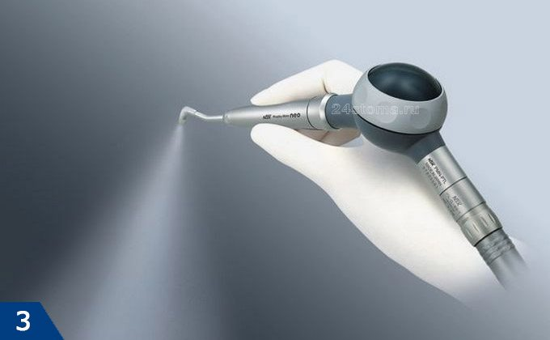

Slide 15
Air flow– процедура, с использованием пескоструйного оборудования. Принцип ее действия заключается в том, что определенная доза смешанных с водой абразивных частиц под давлением направляется на поверхность зубов. При этом, под их воздействием налет расщепляется и вымывается. Вместе с ним удаляются и болезнетворные бактерии. Одновременно шлифуется и полируется эмаль, за счет чего зубы вновь приобретают белизну. Эта процедура - заключительный этап после удаления зубного камня ультразвуковым аппаратом.
Система air flow– это профессиональная чистка зубной эмали. Специалисты рекомендуют проводить ее в качестве профилактических мероприятий по предупреждению заболеваний зубов и десен. Это наиболее прогрессивный способ для осветления зубной эмали в щадящем режиме.

Slide 16
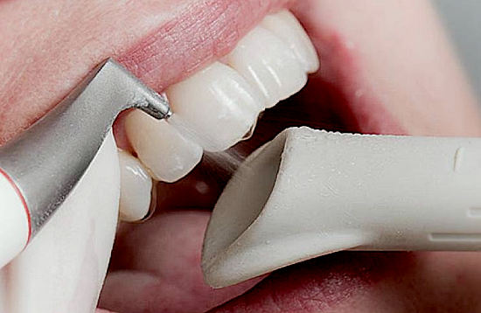
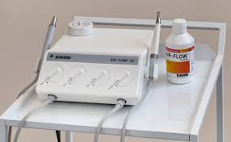

Slide 17
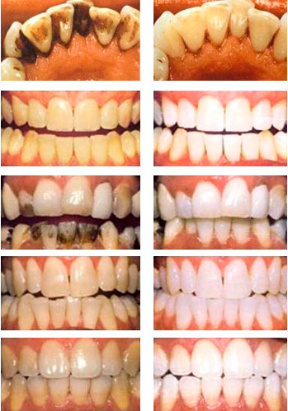
Показания к обработке зубов методикой air flow
Необходимость удаления зубного налета различного происхождения.
Потемнение эмали.
Чистка виниров, керамики, брекетов, верхней части имплантатов и пр.
Обработка зубной поверхности перед осветлением или отбеливанием препаратами фтора.

Slide 18
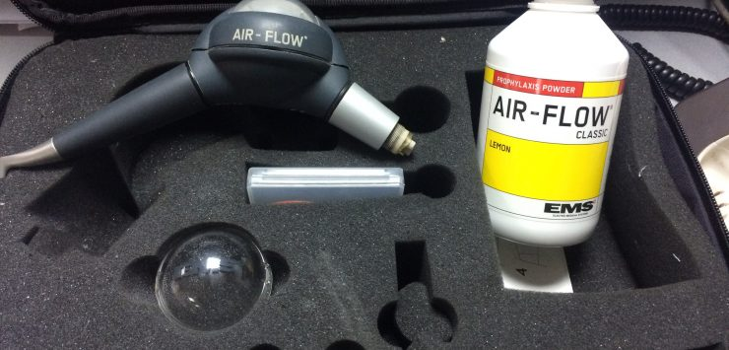
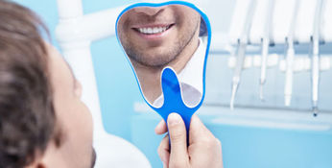
Противопоказания к процедуре air flow
Хронический бронхит или бронхиальная астма.
Использование бессолевой диеты.
Индивидуальная непереносимость вкуса цитрусовых.
Три «нельзя» при проведении процедуры

Slide 19
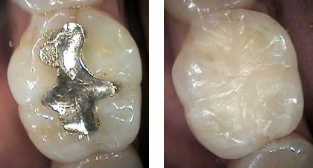
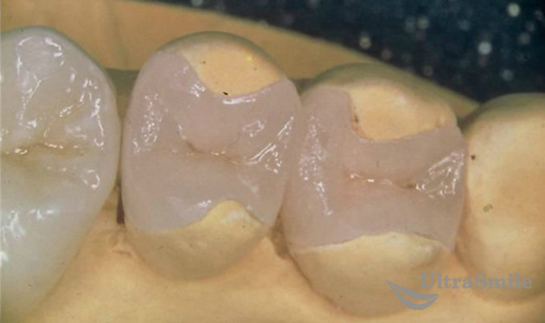
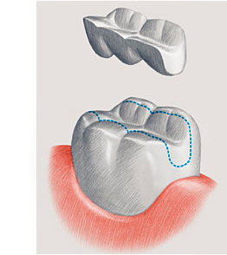
Микропротезирование зубов

Slide 20
Изготовление микропротезов в лаборатории и высокая точность их подгонки по слепку зуба является несомненным преимуществом по сравнению с пломбированием зубов. К тому же вкладку или винир можно тщательно отполировать со всех сторон, что невозможно сделать при наложении пломбы, особенно в области межзубных контактов. Преимуществами микропротезов также являются их более высокая прочность, гигиеничность и цветостойкость по сравнению с композитными пломбами;

Slide 21
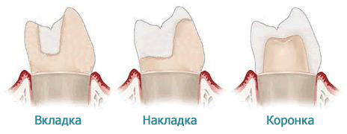
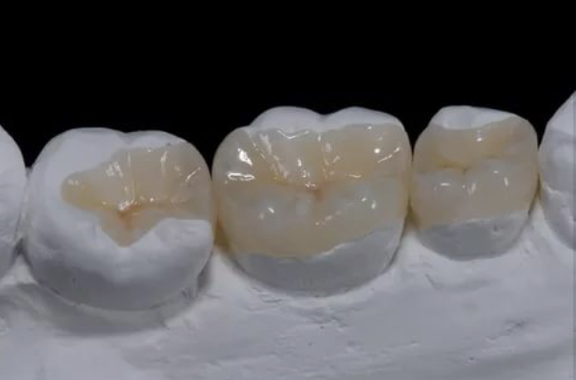

Slide 22
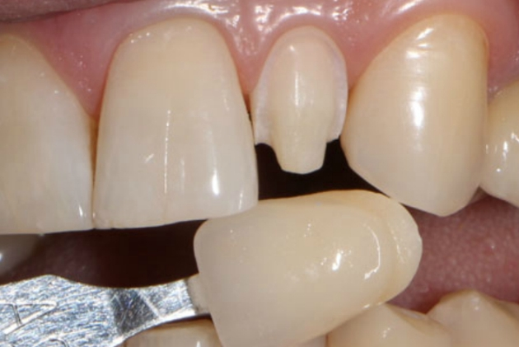
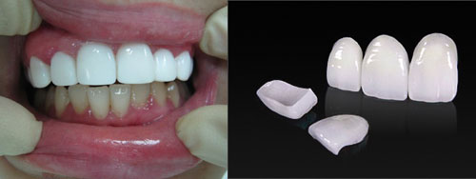

Slide 23
Виниры на рефракторе
Виниры на рефракторе актуальны:
для незначительно измененных в цвете и положении зубов
наличие небольших, ранее изготовленных и неудовлетворительных пломб
позволяющие воссоздать из керамики максимально живую работу, практически в точности имитирующую ткани зуба вместе с эстетикой и текстурой,

Slide 24
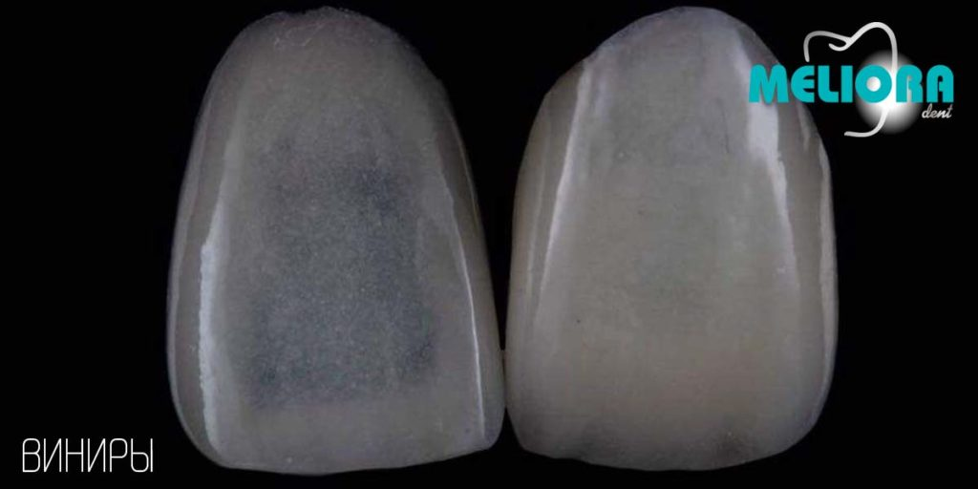
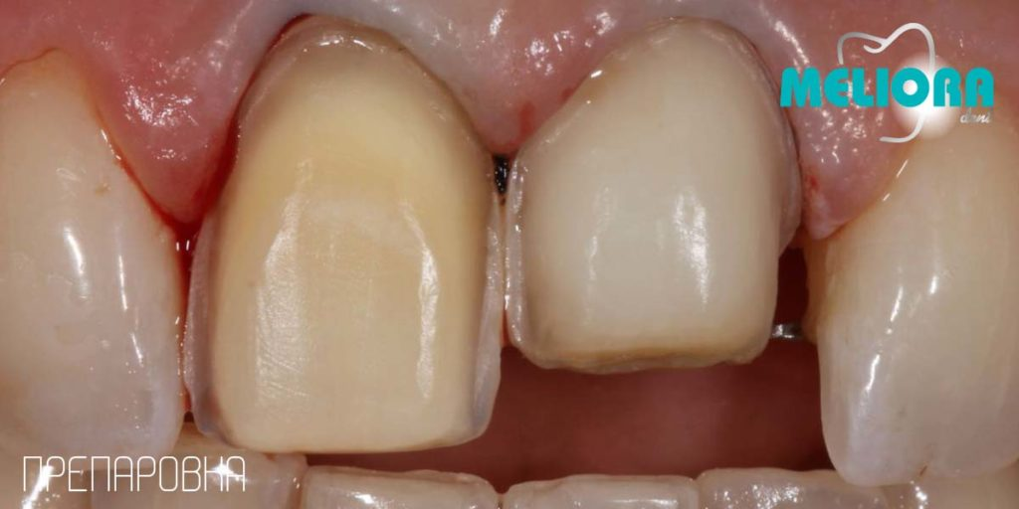

Slide 25
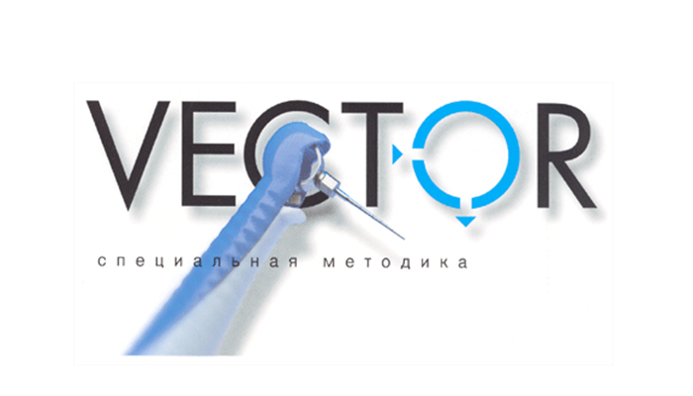
Vector
Vector — это ультразвуковая стоматологическая система, предназначенная для мини­мально инвазивного лечения воспалительных заболеваний пародонта, микроинвазивного препарирования твердых тканей зуба и финишной обработки реставраций.

Slide 26
Показаниями для лечения с применением данной системы являются следующие заболевания: гингивит, хронический генерализованный и локализованный пародонтит различных степе­ней тяжести, быстропрогрессирующий пародонтит. ювенильный пародонтит, периимплантиты, обработка кариозных полостей, нависающих краев реставраций, полировка пломб

Slide 27
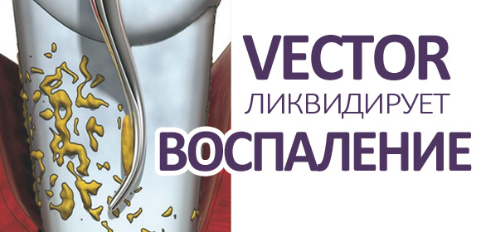
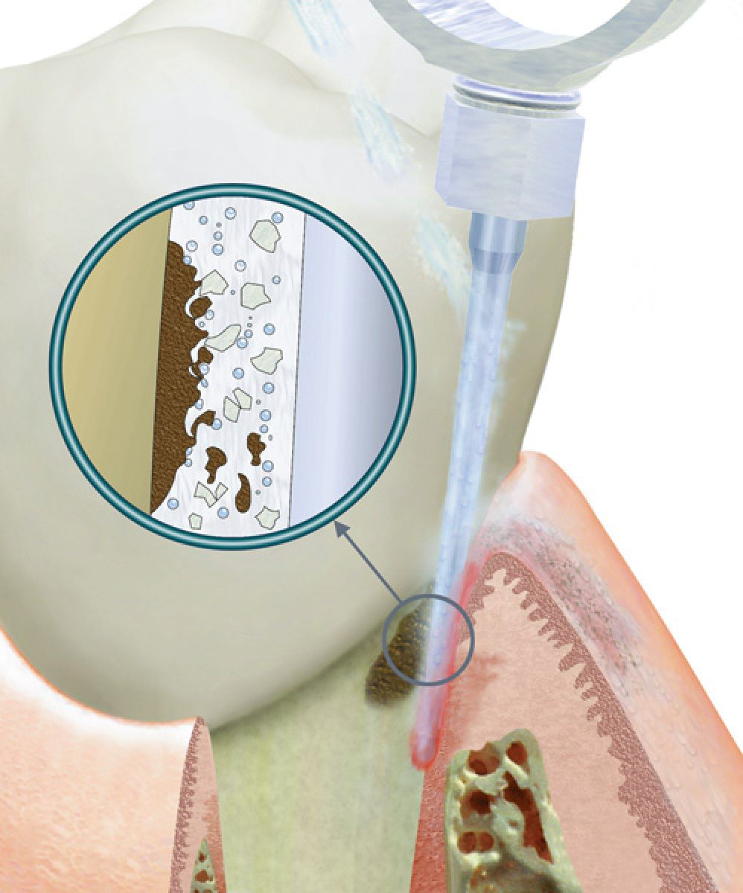
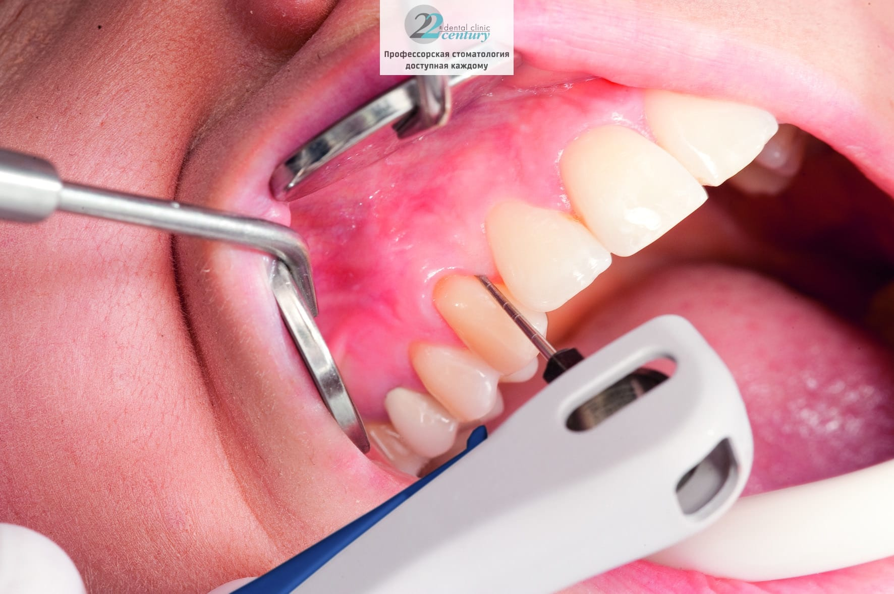

Slide 28
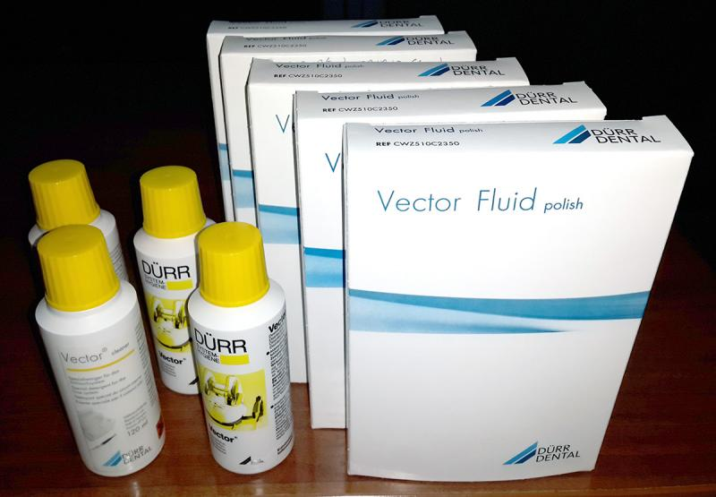
Вторым важным элементом системы Vector являются специальные суспензии — абразивная и полирующая, обеспечивающие непрямую передачу ультразвуковой энергии на операционное поле. Полирующая жидкость содержит частицы гидроксиапатита размером до 10 цт и предназначена для полирования поверхности зуба, обработки корня и удаления мягкого зубного налета. Мелкие частички гидроксиапатита не вызы­вают повреждения твердых структур зуба.

Slide 29
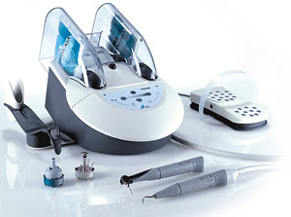

Slide 30
Терапия с использованием прибора «Vector» направлена на создание здоровой поверхности корня. Ориентируясь на принцип «one stage full-mouth disinfection» (дезинфекция полости рта за один прием), в течении 24 часов можно купировать воспаление пародонта на верхней и нижней челюстях.

Slide 31
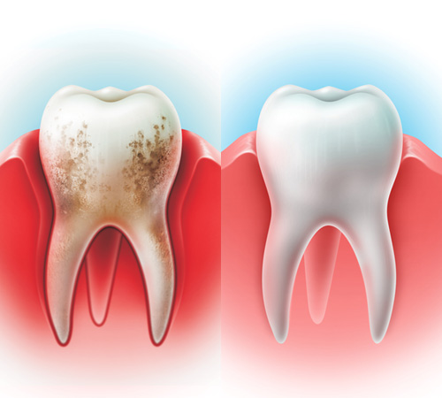
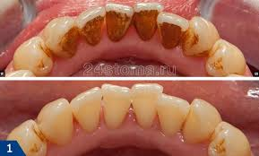

Slide 32
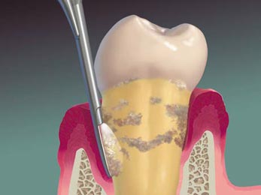

Slide 33
Использование данного метода способствует излечению заболеваний десен на ранних стадиях, стабилизации процесса на более глубоких стадиях, в некоторых случаях помогает избежать операции.

Slide 34
Список литературы
https://dentalcollege.ru/upload/iblock/4c3/4c3e3acc73960272a88cd16d04335276.pdf
Попова А.Е., Крихели Н.И. Применение фотодинамической терапии в комплексном лечении хронического пародонтита. Российская стоматология. 2012
Клёмин В.А. Зубное микропротезирование вкладками / В.А. Клёмин, В.В. Кубаренко, А. Ю. Фесенко. LAMBERT Academic Publishing. 2019. – 156 с

